Slide 1
アイキクス 初級・中級講座
国際アイキクス協会

Slide 2
自己紹介
おぜっきー：尾関直人
2005年より書店員
2008年より整体修行開始
2011年 地元愛知県で整体院オープン
2015年 全国でセミナー開始
2023年 アイキクス開発
合気道歴33年。コンサルやカウンセリング、ビジネス講座、企業研修なども。
おぜっきー
Instagram

Slide 3
AIKIXとは？
合気道を「エクササイズ化」したもので、従来のような「修業」は不要。
危険な関節技や投げ技をすべて排除。
きわめて安全に、合気道のエッセンスを愉しむことができます。
効果や変化にこだわらず「楽しむ」ということを重視します。

Slide 4
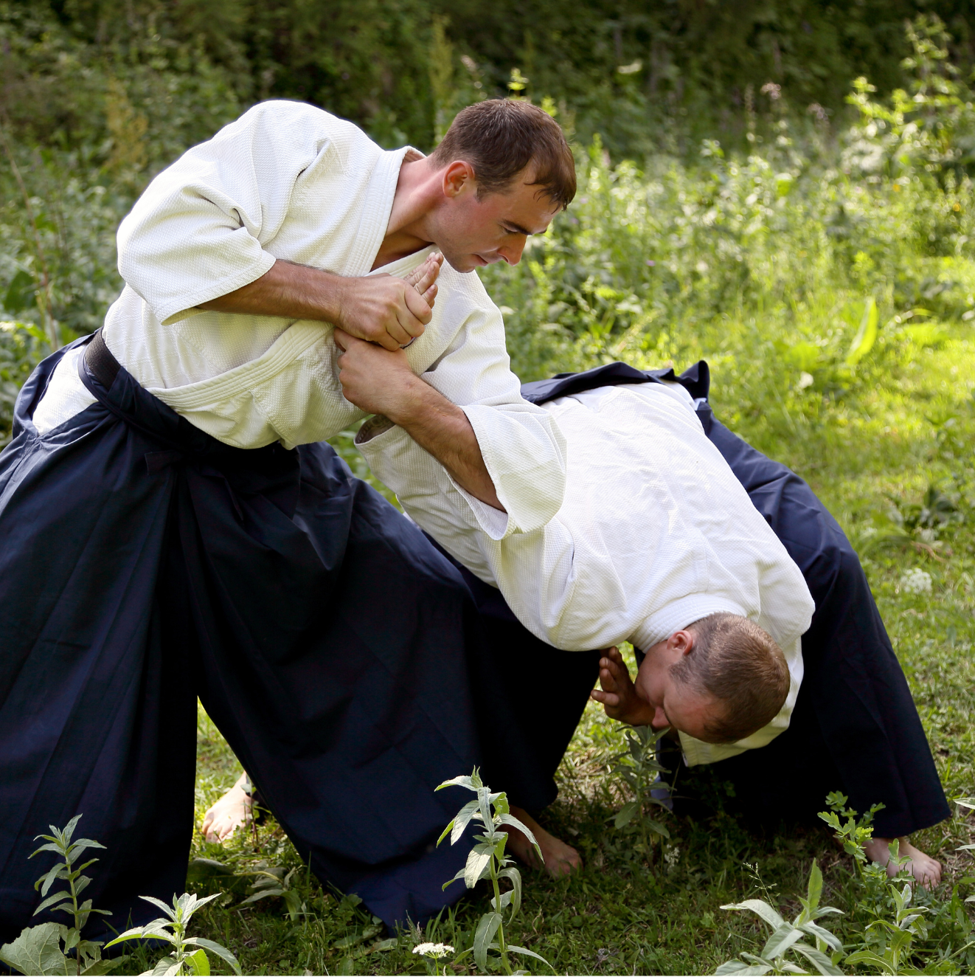
AIKIX（アイキクス）誕生の経緯
合気道
AIKIX
現代風にアレンジ
リノベーション
武道、修行、怖い
痛い、あぶない、
古臭い、汗臭い
たのしい、安全、
あそぶ、エクササイズ、
オシャレ、クール
Notes:
しかし従来の合気道だと危険性の問題や、「古臭い」感じ、怪しい感じ、痛そうな感じがぬぐえず、現代においては合気道の魅力を伝えることが困難。
そこで合気道を
「おしゃれなエクササイズ」として普及することで、ひろく合気道を知るチャンスになるのではないかと考えた。

Slide 5
AIKIXのウリ
筋力不要！
柔軟性不要！
運動神経不要！
ニコニコ笑って楽しめば、気づけば明るく軽やかに。

Slide 6
AIKIX（アイキクス）全体の強み
どんな服装でもできる
気持ちいい
マットやポール、なんの器械も道具も要らない
他の治療法、施術、ボディワークと併用できる
老若男女が楽しめる
難しい理論や解剖学などを知らなくていい
メンタルにも効果を発揮する

Slide 7
対人AIKIX（アイキクス）の強み
とにかく楽しく、気持ちいい
なんだか笑えて、元気になる
遊び感覚、ゲーム感覚でできる
コミュニケーションや人間関係が上達する
合気道の上達に役立つ

Slide 8
セルフAIKIX（アイキクス）の強み
電車でもオフィスでもキッチンでも、どこでもできる！
いつでも好きな時に24時間できる！
わざわざ時間を取らなくていい
ごく小さな動きで、からだが整う。

Slide 9
AIKIXの主な効果
肩こり・腰痛などの軽減
スポーツや音楽、芸術などのパフォーマンスアップ
整体やリラクゼーションなどの施術レベルアップ
自己否定の軽減
人間関係の改善
日常の所作や姿勢が美しくなる
生活の中で緊張しにくくなる

Slide 10
他のボディワークとの比較
合気道に比べて痛みや危険性が少ない
ヨガやピラティスにはない対人相互ワークがある
整体やマッサージにはない、相互の主体性がある

Slide 11
AIKIX（アイキクス）の基本理論
「からだを均す」
＝全体で（ひとつのもの）として使う ＝フラットな心身＝濃淡がない
＝AIKIX状態

Slide 12
AIKIX（アイキクス）の基本理論
アウターマッスルOFF、
インナーマッスルON。
これだけ！！

Slide 13
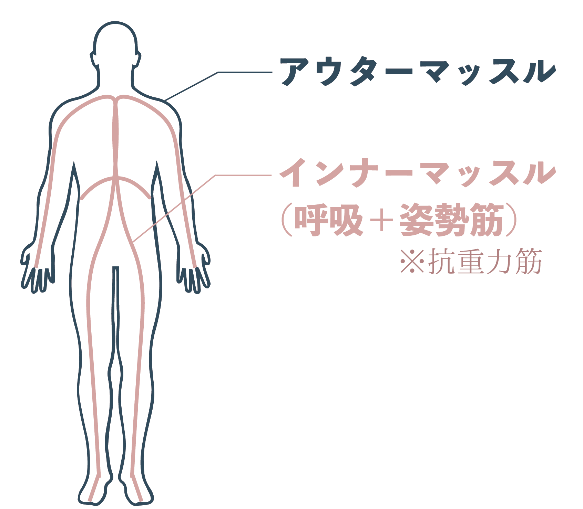
インナーマッスルとアウターマッスル

Slide 14
アウターマッスル的な社会
がんばる
ウソをつく
見栄・対面
防衛・抑圧する
敵を倒す
分析・分割
局所的
ゆがみ・ひずみの発生

Slide 15
AIKIX（アイキクス）の考え方
からだの「偏り」を減らす
使っている筋肉（神経）と
使っていない筋肉（神経）の
差が大きい状態
ある部分だけ疲労、緊張、弛緩
ゆがみ、ひずみ
ガチガチorダラダラ

Slide 16
からだが偏ってしまう理由
生活のクセ（食生活、睡眠不足）
がんばりすぎ
自己否定や罪悪感、不安感
メンタルブロック
内臓の疲れ
偏った考え方
じぶんにウソをつく

Slide 17
偏りをととのえる
ならして
ほぐして
ととのえる

Slide 18
整った状態は…
負荷（ストレス）につよい
痛みにくい、疲れにくい
効率がいい（機能を最大限に使える）
呼吸がしやすい
才能発揮
心地よい生き方
ホンネで生きられる

Slide 19
AIKIXのゴール
一人でも多くの人がホンネで生きられる社会を作る
日本の（身体）文化を復活・継承していく

Slide 20
ポイントは
アウターマッスルOFF、
インナーマッスルON。
これだけ！！

Slide 21
インナーアウターマトリクス

Slide 22
AIKIX（アイキクス）ワークの３原則
01 小さく静かにゆっくり動かす
02 心地よさを大切にする
03 丁寧に観察する
小さく
心地よく
観察

Slide 23
AIKIX（アイキクス）ワーク
１：アウターゆるめ系
２：インナー動かし系

Slide 24
６つの対人AIKIX（アイキクス）
１ 脱力
２ 負荷をいなす
３ 抑えられて動く
４ 負荷に対して動かない
５ 他者を動かす
６ 身体対話ワーク
アウター系
インナー系
ムスビ系

Slide 25
２：対人AIKIX（アイキクス）
受け手（サポーター）が重要
相手を引き出すように関わる
最後まで、力・意識を抜かない
受け手の気持ちがないとワークが成り立たない
プレイヤーの動作を聴き分けフィードバックする
プレイヤーはサポーターの笑顔を引き出すように
お顔の写真を撮っておいてください
※ワーク中の怪我などは自己責任となりますので
充分に安全に留意して行ってください

Slide 26
アウターOFF
何もしない
息を吐く
丁寧に観察
ゆだねる
「心地よさ」を
感じる
ボーっと
する
ゆらす

Slide 27
1：アウターゆるめ系ワーク（セルフ）
たてゆらし
よこゆらし
スワイショウ
五感活性法（中級）
※アウターゆるめ系は「リセット」にも活用できます

Slide 28
１：脱力（アウターゆるめ）
うしろごろん、よこごろん、まえごろん
フリーごろん
持ち上がらない
※腕の脱力チェックを行う

Slide 29
２：負荷をいなす
2点押し
4点押し
座り肩いなし
肋骨いなし（中級）

Slide 30
３：インナー動かし系ワーク
インナーマッスルで動く
12のコツ

Slide 31
3：インナー動かし系ワーク
骨盤たてよこ
骨盤まわし
胸骨たてよこ
胸骨まわし
※うねうねシリーズも

Slide 32
3：インナー動かし系ワーク
肩甲骨の連動（中級）
四肢の連動（中級）
指先の意識（中級）

Slide 33
3：インナー動かし系ワーク
★快息メソッド
快の骨盤まわし
触れる快息メソッド（中級）

Slide 34
パターン3：抑えられても動ける
骨盤・肋骨
うつ伏せからの立ち上がり
肩甲骨・腕・足首（中級）
ガリバー（中級）

Slide 35
3：インナー動かし系ワーク
指先からのゴム感覚
モヤ感覚ワーク

Slide 36
3：インナー動かし系ワーク
らせん感覚
らせん凝縮（中級）

Slide 37
3：インナー動かし系ワーク
AIKIX立ち上がり
AIKIX座り込み

Slide 38
３：インナー動かし系ワーク
AIKIX歩き出し
無反動チョップ
手の甲タッチゲーム（中級）

Slide 39
３：インナー動かしワーク
上半身メソッド（中級）
下半身メソッド（中級）
ハラ押し合い（中級）

Slide 40
3：インナー動かし系ワーク（日常編）
モノを持つ
飲み物を飲む
歯を磨く、皿を洗う
※これまでの感覚を総動員して

Slide 41
４：押されても動かない
AIKI座り（初級）
AIKI立ち（中級）
AIKIX立ち（上級・胸骨調整）

Slide 42
4：押されても動かない
前後、上下、ねじれ、開閉、左右
骨盤・肩・胸・背中
腕・手首
初級ーAIKIX座り（前から）
中級ーAIKIX立ち（左右）
上級ー腕、手首（全方向）

Slide 43
５：他人を動かす
横押し・横引き
腕ダラン皮膚ズラし
4点押し ムスビver.
皮膚と筋膜への関わり方をつかむ
AIKIXムーブメントが基本
陽のムスビ（初級）と陰のムスビ（中級or上級）

Slide 44
６：身体対話ワーク
6-1 手のひら離さないワーク
6-2 手首持ったままワーク
6-3 手の平くっつくワーク
6-4 AIKIXダンス
6-5 合気道ワーク
6-6 遊びワーク

Slide 45
6-3 手の平くっつくワーク
立ち方（軸・ハリの感覚）
指と手の平の使い方
肩の脱力保持
接触面の感覚を保つ（同じ圧）
皮膚のズラシ
ぶつからない
相手の行きたいところに誘導する

Slide 46
6-5 合気道ワーク
入り身投げ
小手返し
諸手取り呼吸投げ
胸取り崩し
パンチを柔らかくかわす
AIKIパンチ（中級）
虚の技（中級）

Slide 47
6-6 遊びワーク
背中合わせ、肩合わせ
４つばい崩し
空間系ワーク（中上級）
催眠系ワーク（上級）
トラウマ外し（上級）
座り相撲（ゲーム系）
起き上がりワーク（ゲーム系）
お腹タッチゲーム

